Slide 1
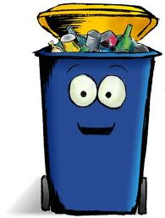
A szemét útja
Diák:Ricz Emese
Tanár: Csekéné Molnár Erika
Iskola: Diószegi Sámuel Közép-És Szakképző Iskola
Cím: 4027 Debrecen,Böszörményi út 23-27

Slide 2
Út a jövőbe!
Papír, műanyag, fém, ételmaradék: általában egy átlagos kuka tartalmát hisszük hulladéknak.
Ugyan iszonyú mennyiségű szilárd háztartási hulladékot termel az emberiség, ám ez a mennyiség eltörpül az ipari eredetű mellett.

Slide 3
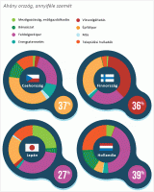
Infografikákon mutatjuk meg, honnan származnak világszerte a szeméthegyek, és mi történik a mindennapi szemetünkkel, miután elhagyja a kukát.

Slide 4
Honnan származik a legtöbb szemét?
Magyarország a szemét nyilvántartásával jól áll, az újrahasznosításával sokkal kevésbé. Itthon 4-4,5 millió tonna szilárd települési hulladék keletkezik évente. Idetartozik az emberek, az irodák és intézmények papír-, műanyag-, üveg-, textil- és fémhulladéka, de a szerves hulladék is; az ipari szemét, az építési törmelék vagy a mezőgazdasági hulladék viszont nem része.
Kultúránként és országonként rendkívül eltérő, hogy miből tevődik össze a szemétmennyiség. Csehországban az építőipar, Finnországban a víztisztítás, Japánban a feldolgozóipar felelős a legtöbb hulladékért.

Slide 6
Az ipar a legnagyobb szennyező
A műanyag palackok, csomagolóanyagok és ételmaradékok hegyeit nem kis feladat nap mint nap eltakarítani. Az a szeméttömeg, amit elsősorban hulladéknak gondolunk, eltörpül a bányászat, a feldolgozóipar, az energiaszektor és más iparágak termelte hulladék tömege mellett.

Slide 8
Mechanikai hulladékválogató csarnok

Slide 9
Ahogy a termékpaletta és a divat változik, úgy cserélődnek az egyes anyagok a háztartási hulladékban.
Az alábbi grafika azt mutatja, hogyan változott a leggyakoribb hulladéktípusok aránya 1980 és 2005 között az Egyesült Államokban és Franciaországban.

Slide 10
Az újrahasznosítás iránti igény
A jelenség attól vált kritikussá, hogy a korábbi méretű falusi gazdaságokkal ellentétben a városok nem tudnak mit kezdeni a saját maguk által termelt szennyel és szeméttel, az mérgezi a környezetet.
Első lépésként a városok igyekeznek az ivóvizet kímélni, a szennyezett folyadékokat nem a természetes vizekbe bevezetni, illetve a szilárd hulladékokat a hasznosítás és feldolgozás szempontjai szerint szétválasztva gyűjteni.

Slide 11
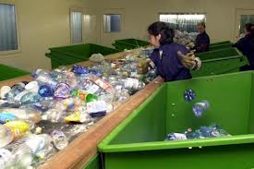

Slide 13
A kukás autóból hová kerül a tartalom?
A hulladékokat először lemérik, hídmérleg segítségével, kukásautóval együtt. A végén pontos kilogrammokat kapunk, mennyi hulladék került beszállításra.
A kukásautó szállíthat szelektíven gyűjthető újrahasznosítható hulladékot vagy vegyes kommunális hulladékot.

Slide 14
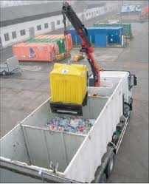
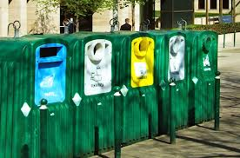

Slide 15
A hulladék 3 helyre mehet:
komposztálóba,
válogatóba illetve
lerakásra a műszaki védelem segítségével.
Amennyiben a szelektív hulladékgyűjtő szigeteket helyesen használjuk, az ott gyűjtött hulladékok újrahasznosítását tesszük lehetővé. Az újrahasznosítás sokkal kisebb környezeti terheléssel jár mint új anyagok előállítása. A hulladékkezelő telepen az újrahasznosítás folyamatát készítik elő.

Slide 16
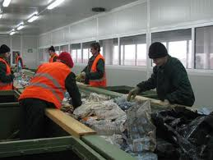
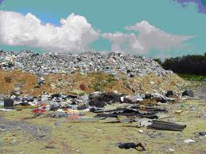

Slide 18
Kérdés - Válasz
Melyik 3 helyre lehet elosztani a hulladékokat?
Hol keletkezik a legtöbb veszélyes hulladék?
Komposztálóba,válogatóba és lerakásra
Az iparban

Slide 19
Források
http://utajovobe.eu/hirek/hulladek/1479-honnan-hova-tart-a-hulladek-a-szemet-utja
http://diak.hulladekboltermek.hu/cikk/1147/440961/20111124_a_szelektiv_hulladek_utja_1.htm
http://kornyezetbarat.hulladekboltermek.hu/hulladek/hulladekhierarchia/ujrafeldolgozas/
http://hu.wikipedia.org/wiki/%C3%9Ajrahasznos%C3%ADt%C3%A1s

